Slide 1
Microsoft szoftverek a szakképzésben
Gubicza József
C#, SharePoint fejlesztés (ELTE – IK)

Slide 2

Egyből a közepébe…
Notes:
Nem fogok belemenni: Nyelvi különbségek, Szebb nyelvek-e mint mások, Vizuális szerkesztő felület, Előbb lehet élményt szerezni vele a tanulóknak (WinForms) : -> két gomb, egy textbox..
Ezeket már kellően sokat hangoztattuk. Helyette: !! Munkahelyi tapasztalatok, felsőoktatási tapasztalatok… !!

Slide 3
Demo…

Slide 4










Miért?

Slide 5
Miért? 2.
A megtanulása ingyenes (Express változat)
A megszerzett tudást továbbvihetjük munkahelyre és felsőoktatásba is.
Munkahelyi kereslet: Állás hírdetések
Egy szintaxis, nagyon sok lehetőség.
Támogatás: DevPortal, MSDN fórumok, rengeteg blog, cikk, leírás.
Notes:
Kereső motor: C# állás vagy .NET állás

Slide 6


Könyvek...

Slide 7
A web-programozó szakképesítés
Web-programozó (felsőfokú szakképesítés - 2 év)
A tanuló a képzés befejezésekor olyan gyakorlati készségekkel rendelkezik, amelyek alapján képes a különböző típusú webes felületek, honlapok, tervezési feladatainak megoldására, elkészítésére és programozására.
A web-programozó munkája során:
  elektronikusan tárolt szöveget kiadványszerkesztővel szerkeszt
  vektor- és rasztergrafikus képet hoz létre, valamint szerkeszti azokat,
  síkbeli és 3D animációkat készít,
  a forrásanyagokból kliens oldali fejlesztő eszközökkel (mint például a HTML, XML, JavaScript) statikus weboldalakat fejleszt,
  az adatkezeléshez szerver oldali fejlesztő eszközzel (PHP, .NET, Java) dinamikus weboldalakat fejleszt.
Forrás: COMPUTER SCHOOL SZÁMÍTÁSTECHNIKAI SZAKKÖZÉPISKOLA hirdetése az augusztusi Felvételi Információs Szolgálat hírlevelében

Slide 8




A web-programozó szakképesítés
Web-programozó (felsőfokú szakképesítés - 2 év)
A tanuló a képzés befejezésekor olyan gyakorlati készségekkel rendelkezik, amelyek alapján képes a különböző típusú webes felületek, honlapok, tervezési feladatainak megoldására, elkészítésére és programozására.
A web-programozó munkája során:
  elektronikusan tárolt szöveget kiadványszerkesztővel szerkeszt
  vektor- és rasztergrafikus képet hoz létre, valamint szerkeszti azokat,
  síkbeli és 3D animációkat készít,
  a forrásanyagokból kliens oldali fejlesztő eszközökkel (mint például a HTML, XML, JavaScript) statikus weboldalakat fejleszt,
  az adatkezeléshez szerver oldali fejlesztő eszközzel (PHP, .NET, Java) dinamikus weboldalakat fejleszt.
  Forrás: COMPUTER SCHOOL SZÁMÍTÁSTECHNIKAI SZAKKÖZÉPISKOLA hirdetése az augusztusi Felvételi Információs Szolgálat hírlevelében

Slide 9
  A web-programozó szakképesítés
  Web-programozó (felsőfokú szakképesítés - 2 év)
  A tanuló a képzés befejezésekor olyan gyakorlati készségekkel rendelkezik, amelyek alapján képes a különböző típusú webes felületek, honlapok, tervezési feladatainak megoldására, elkészítésére és programozására.
  A web-programozó munkája során:
  elektronikusan tárolt szöveget kiadványszerkesztővel szerkeszt
  vektor- és rasztergrafikus képet hoz létre, valamint szerkeszti azokat,
  síkbeli és 3D animációkat készít,
  a forrásanyagokból kliens oldali fejlesztő eszközökkel (mint például a HTML, XML, JavaScript) statikus weboldalakat fejleszt,
  az adatkezeléshez szerver oldali fejlesztő eszközzel (PHP, .NET, Java) dinamikus weboldalakat fejleszt.
Forrás: COMPUTER SCHOOL SZÁMÍTÁSTECHNIKAI SZAKKÖZÉPISKOLA hirdetése az augusztusi Felvételi Információs Szolgálat hírlevelében

Slide 10




Expression Blend && Sketchflow
„.. síkbeli és 3D animációkat készít ..”
Tervezés
Fejlesztés
Design
Oldal publikálása
Tartalom felvitel
Expression Web - SharePoint Designer
Expression Design
„..vektor- és rasztergrafikus képet hoz létre..”
Notes:
A fejlesztési folyamat az alábbi ábrákra bontható. Az előző két pontot:
vektor- és rasztergrafikus képet hoz létre, valamint szerkeszti azokat: Design,
síkbeli és 3D animációkat készít: Expression Blend,

Slide 11
  A web-programozó szakképesítés
  Web-programozó (felsőfokú szakképesítés - 2 év)
  A tanuló a képzés befejezésekor olyan gyakorlati készségekkel rendelkezik, amelyek alapján képes a különböző típusú webes felületek, honlapok, tervezési feladatainak megoldására, elkészítésére és programozására.
  A web-programozó munkája során:
  elektronikusan tárolt szöveget kiadványszerkesztővel szerkeszt
  vektor- és rasztergrafikus képet hoz létre, valamint szerkeszti azokat,
  síkbeli és 3D animációkat készít,
  a forrásanyagokból kliens oldali fejlesztő eszközökkel (mint például a HTML, XML, JavaScript) statikus weboldalakat fejleszt,
  az adatkezeléshez szerver oldali fejlesztő eszközzel (PHP, .NET, Java) dinamikus weboldalakat fejleszt.
Forrás: COMPUTER SCHOOL SZÁMÍTÁSTECHNIKAI SZAKKÖZÉPISKOLA hirdetése az augusztusi Felvételi Információs Szolgálat hírlevelében

Slide 12
SharePoint Designer vs Expression Web
Közös vonások:
Vizuális szerkeszthetőséget biztosít: CSS, XHTML, ASP.NET
Külön megjelenítő és kódnézet, a nyelvtől függetlenül (XHTML, CSS, XSLT)
Komoly CSS és elrendezés támogatás,
  Stílus menedzsment és alkalmazás
  Tulajdonságok szerkesztése
  IntelliSense
  Riportok készítése
Az ASP.NET 2.0 integrált támogatása
  Vezérlők „on-the-fly” megjelenítése
  Vezérlők designolása
  Tulajdonságok szerkesztése
  IntelliSense
XHTML és CSS séma kompatibilitás
Profi UI és munkaterület

Slide 13
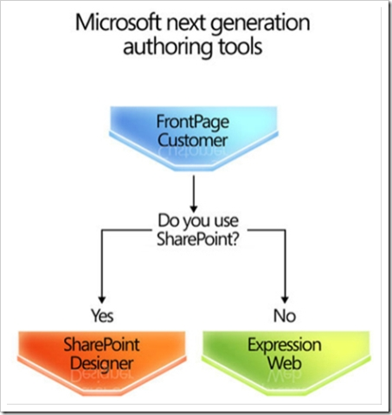
SharePoint Designer vs. Expression Web

Slide 14
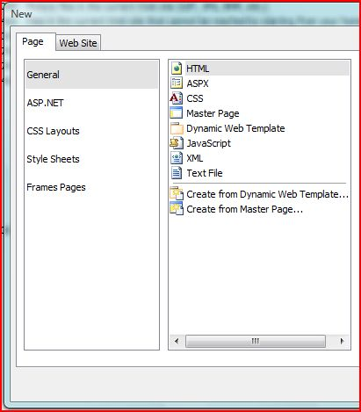
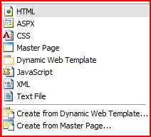
  „.. a forrásanyagokból kliens oldali fejlesztő eszközökkel (mint például a HTML, XML, JavaScript) statikus weboldalakat fejleszt …”

Slide 15
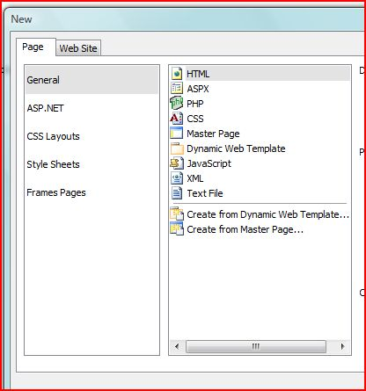
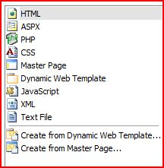
  „..az adatkezeléshez szerver oldali fejlesztő eszközzel (PHP, .NET(?), Java) dinamikus weboldalakat fejleszt.. „

Slide 16
Expression Blend && Sketchflow
„.. síkbeli és 3D animációkat készít ..”
Tervezés
Fejlesztés
Design
Oldal publikálása
Tartalom felvitel
Tesztelés
Expression Web - SharePoint Designer
Expression Design
„..vektor- és rasztergrafikus képet hoz létre..”
Notes:
Ezek gyakorlati szempontok, amit a szakképzési szempontokkal együtt a SharePoint Designer teljesít.

Slide 17
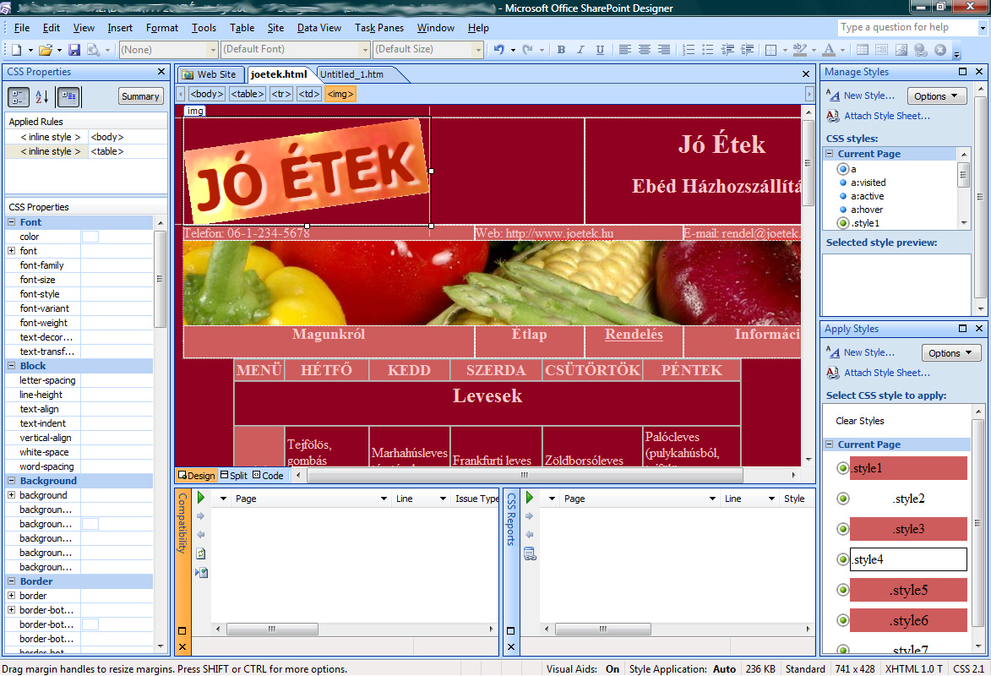
CSS szerkesztés és ellenőrzés
Fejlesztési eszközök
Fejlesztési eszközök
Ellenőrző eszközök
Notes:
Tervezés, tesztelés, oldal publikálás

Slide 18
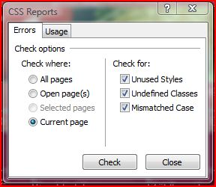
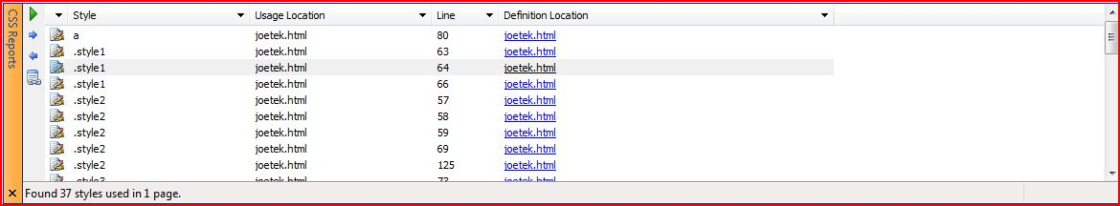
CSS ellenőrző eszköz

Slide 19
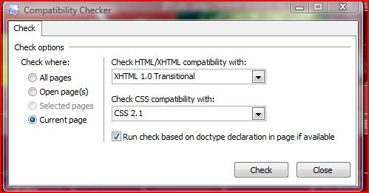
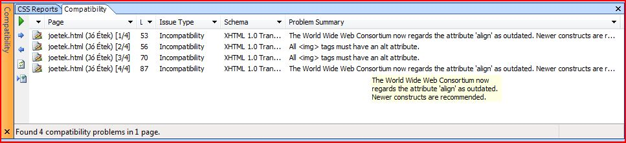
Compatibility checker

Slide 20
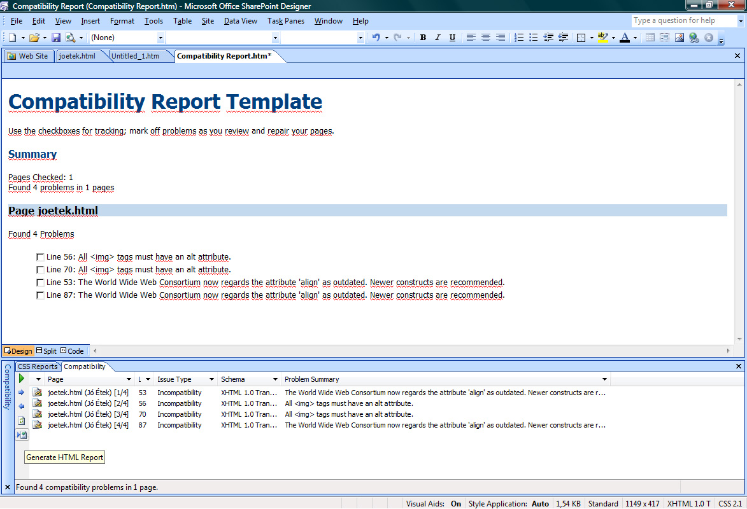
Compatibility checker HTML report

Slide 21
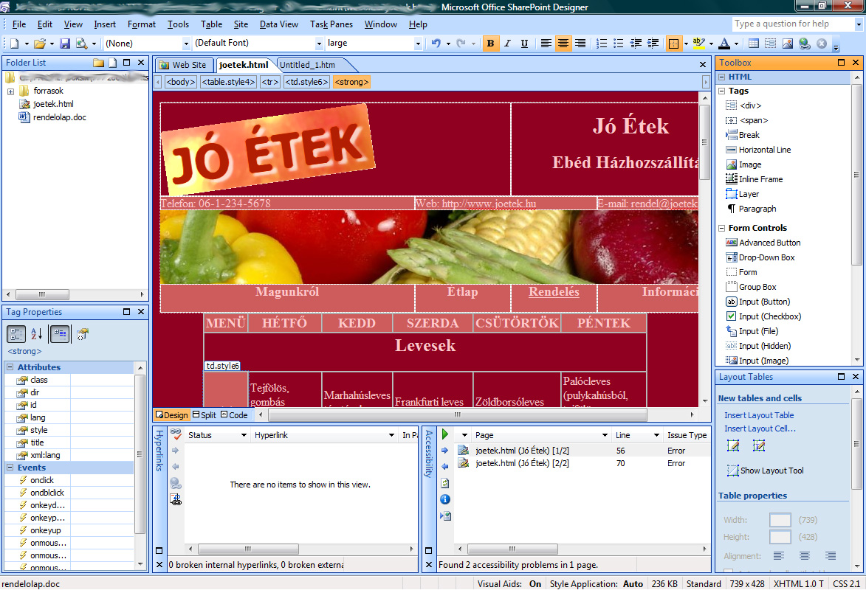
Markup kód tervezés és ellenőrzés
Fejlesztési eszközök
Fejlesztési eszközök
Ellenőrző eszközök

Slide 22
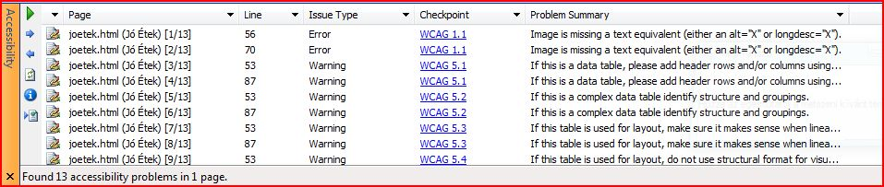
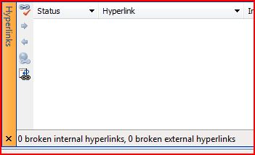
Accessibility Checker & Hyperlinks

Slide 23
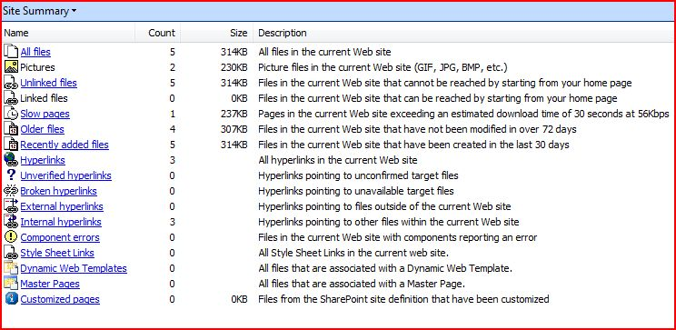
Ezeken kívül: Site Summary

Slide 24
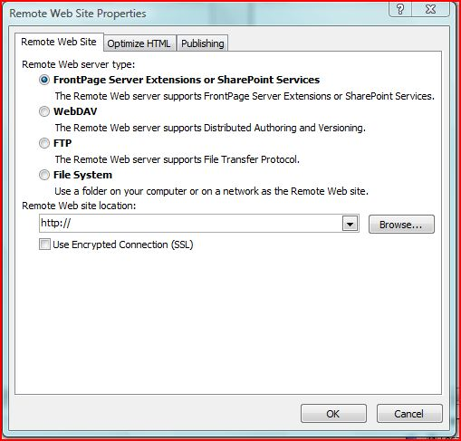
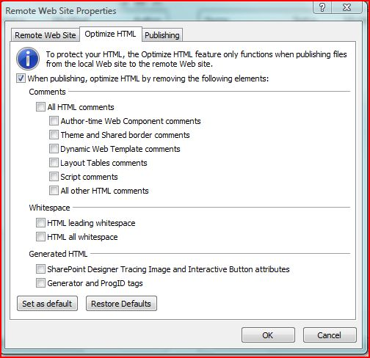
Oldalak feltöltése (Publikálás)

Slide 25
Web-programozó
Gyakorlati elvárások
Szakképzés
Notes:
A SharePoint Deisgner nem az aminek látszik! Egyszerű toolnak, de valójában lefed gyakorlati tapasztalatokon alapuló elvárásokat és a szakképzési elvárásokat minden gond nélkül

Slide 26

Link a dia végén ☺

Slide 27
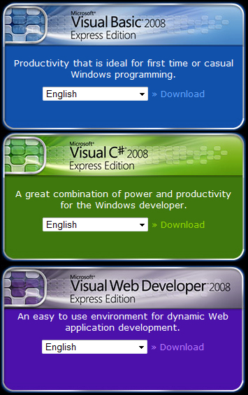
Szerver oldali fejlesztőeszközök
  „ az adatkezeléshez szerver oldali fejlesztő eszközzel (PHP, .NET, Java) dinamikus weboldalakat fejleszt. „
Microsoft Visual Studio 2008 Express változatok
(Ingyenesek)

Slide 28
Linkek
SharePoint Deisnger (ingyenes)
  http://www.microsoft.com/downloads/details.aspx?familyid=baa3ad86-bfc1-4bd4-9812-d9e710d44f42&displaylang=hu
Visual Studio Express Editions (ingyenes)
  http://www.microsoft.com/express/download/

Slide 29
Köszönöm figyelmüket!
Kérdések?

